Slide 1
Я – лучшее оружие хакера
5 (не)выдуманных историй
Денис Копачевский, технический директор Life2Win
Notes:
Наша компания – это боец невидимого фронта. Мы помогли сотням компаний РК усилить кибербезопасность своего бизнеса, однако делали это без громкого пиара. Хотя информировать о новых угрозах, исходящих о киберпространства безусловно стоит. И поэтому сегодня мы будем говорить не о заслугах нашей компании в сфере ИБ, а через интересные кейсы покажем вам, что интернет-серфинг и электронные коммуникации это не только инстаграмм котики, а еще и зона повышенной ответственности. К слову, а у кого на домашних компьютерах установлен платный антивирус?

Slide 2
История №1.
Инструкция к прочтению.

Slide 3
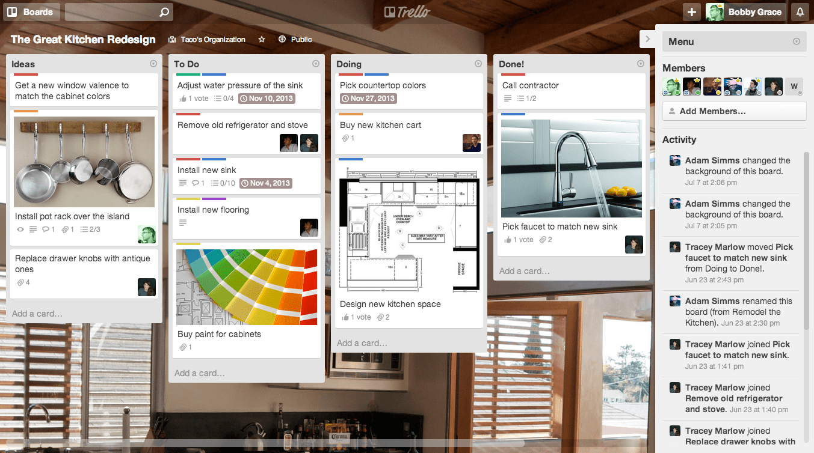
Notes:
Интернет – просто кладезь полезной информации на все случаи жизни. А еще – это неограниченные ресурсы, которые помогут оптимизировать работу при помощи самых разнообразных инструментов и сервисов. Одним из таких сервисов является портал trello.com, который при помощи удобных дэшбордов позволяет управлять проектами: назначать задачи, хранить информацию по проекту, раздавать роли, выставлять сроки. Да еще и работать в нем можно коллективно. Создаешь приватную или командную доску – и вперед. В общем – идеальный помощник для многоэтапных проектов. Говорим без сарказма. Ну, и как любым инструментом, прежде чем начать им пользоваться, стоит изучить инструкцию по его применению, а в данном случае – разобраться с настройками портала. И помнить, что все сайты в интернете индексируются поисковиками, в том числе – внутренние страницы сайтов.

Slide 4
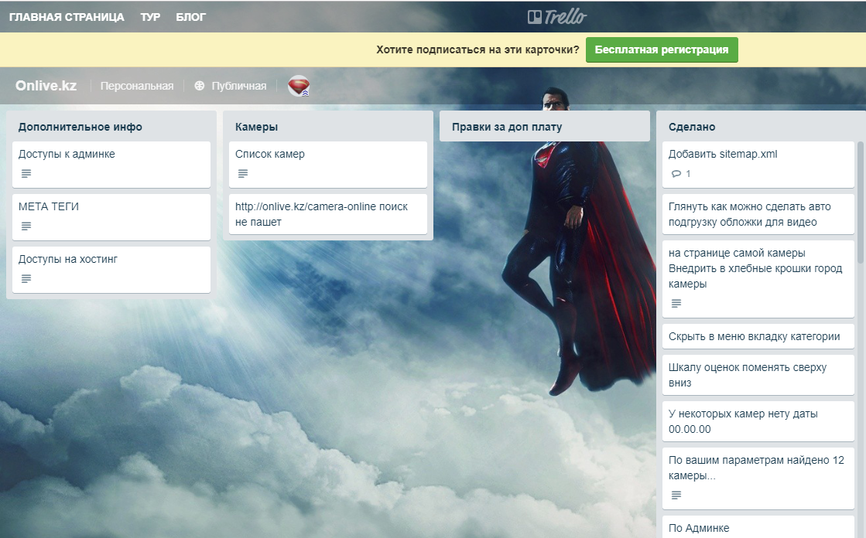
Notes:
Кстати, вор – дэшборд одного из пользователей этого портала. Мы затерли всю персональную информацию. Есть ли что-то, что вас здесь смущает?

Slide 5
Notes:
Во-первых: доска публичная, а значит, все, что на ней публикуется – является достоянием общественности.
А уж если публикуются доступы к админке и хостингу – это первый повод задуматься об адекватности автора.

Slide 6
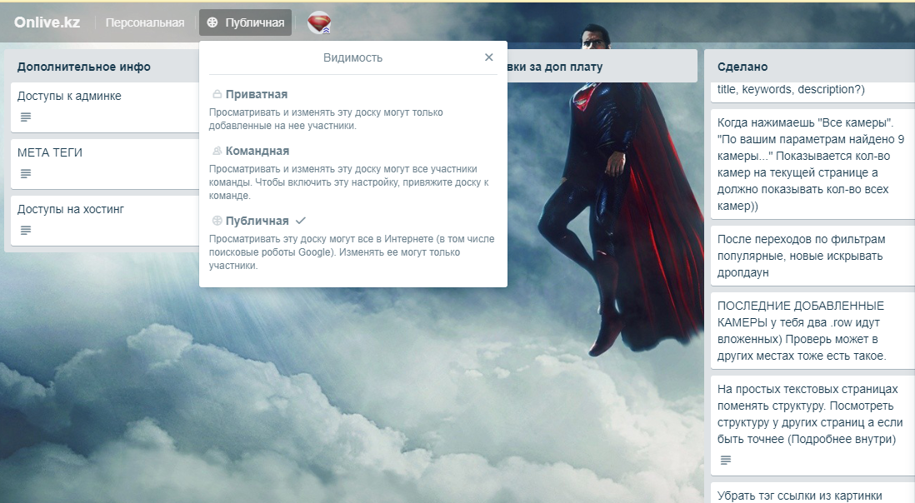
Notes:
Как я и говорил ранее, видимость – настраиваемая. По сути, все, что нужно было сделать – поставить галочку напротив варианта «приватная».
И тот факт, что изменять данные на доске могут только участники, скопипастить данные может любой «прохожий»

Slide 7
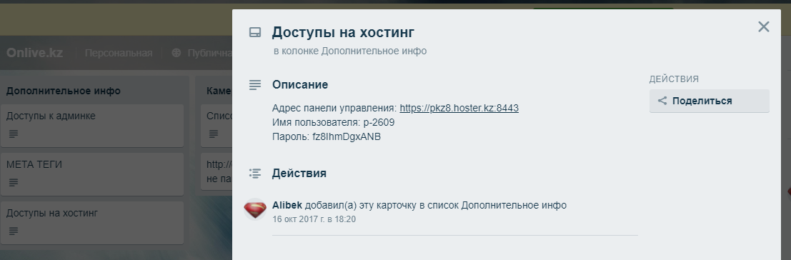
Notes:
Что и подтверждается на этом слайде.
Логично предположить, что пользователь является владельцем сайта, а судя по задачам на доске – еще и разработчиком сторонних сайтов. Это к слову о выборе поставщиков услуг.

Slide 8
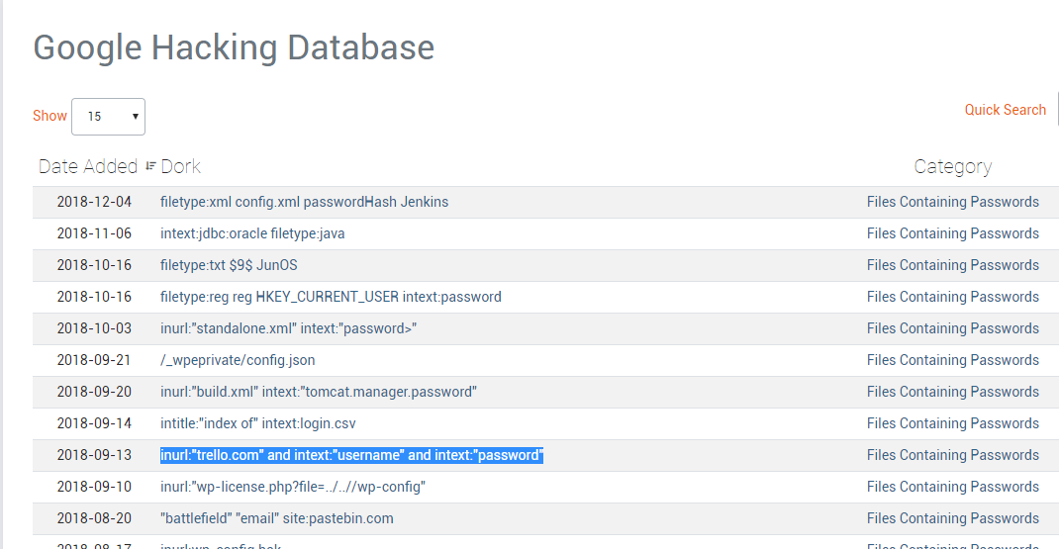
Notes:
Чтобы отыскать такого рода данные существует инстурмент: google hacking database (рассказать о нем)
Как видите, здесь описан вид запроса по нашему порталу для поисковика.

Slide 9
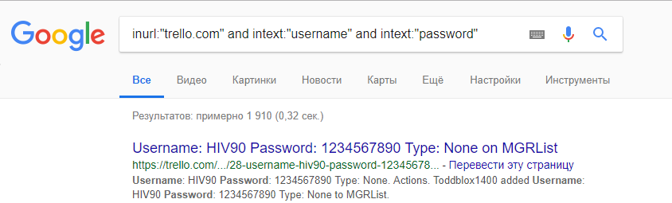
Notes:
Примерно так выглядит результат запроса. То есть, по сути, даже вполне себе легитимный гугл может выдать информацию, которую злоумышленники могут использовать для проведения таргетированной атаки. Поэтому, не стоит раскидываться персональной информацией о себе на всевозможных ресурсах. Слишком легко можно собрать ее на просторах интернета. А если еще и бездумно пользоваться инструментами, предоставляемыми в открытом доступе, то попасть в такую презентацию будет меньшим из возможных зол. Кстати, любителям стартапов и новомодных инструментов – стоит взят на заметку.

Slide 10
Вывод
1.Читайте инструкции
2. Внимательно читайте инструкции

Slide 11
История №2.
Универсальный пароль
Notes:
Много чего про эту тему сказано-пересказано. Мы тоже немного расскажем, как бездумное отношение к паре логин-пароль вредит не вам, а вашему ни в чем не повинному работодателю. (будущему)

Slide 12
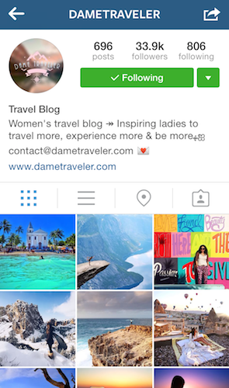
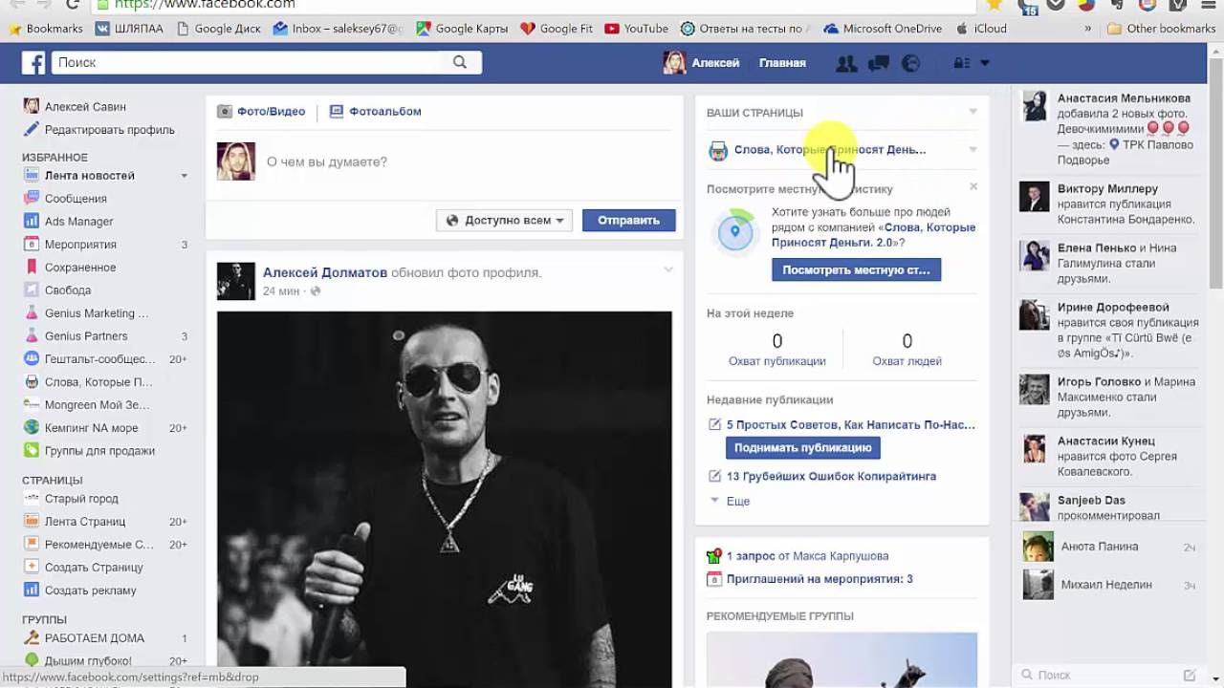
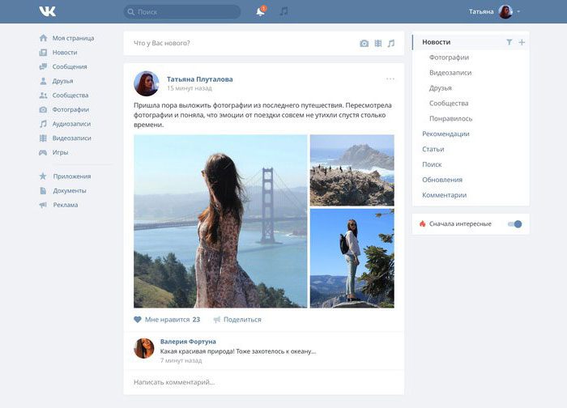
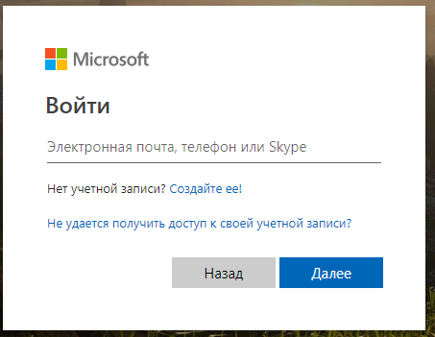
Notes:
Наина – перспективный дизайнер в жутко крутом рекламном агентстве, которое пользуется современными офисными инструментами, в частности – office 365. Естественно, что Наина зарегистрирована во всех популярных соц. Сетях и на десятке специализированных форумах. Для удобства на некоторых таких проф. Площадка для регистрации Наина использовала адрес корпоративной почты, чтобы туда же приходили интересные рассылки. К выбору пароля Наина подходит ответственно. Она знает, что пароль должен быть сложным и именно такой пароль стоит у нее. Во всех кабинетах и на всех площадках. Один и тот же с незначительными изменениями. Для корпоративного аккаунта в office365 тоже был использован такой пароль. Ваш варианты – что может произойти в таких условиях?

Slide 13
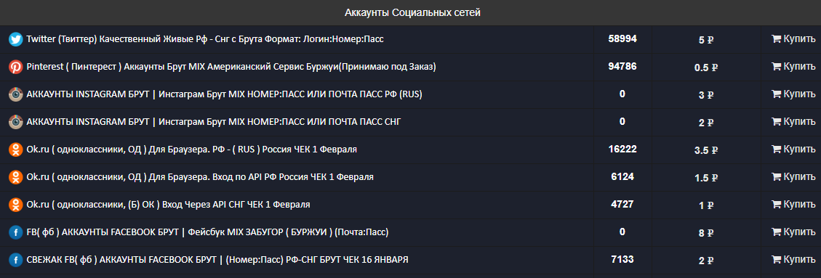
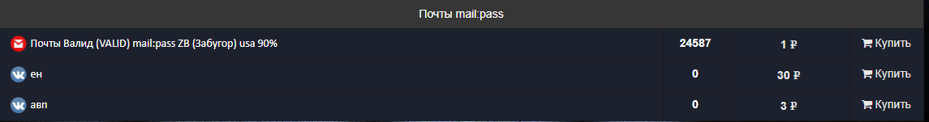
Notes:
А вот так выглядит беспечность Наины с точки зрения злоумышленника. 5 рублей за логин пароль аккаунтов в соц. Сетях и почте. Ну и что, что уже устарели, куплю еще один такой же, проверю, вдруг где-то затесалась корпоративная почта.
Кто я? Профессиональный хакер? Да где уж там. Мне 15 лет и я всех могу вычислить по ip) Сижу на таких форумах, в поисках интересной инфы. Потом побуду Шерлоком Холмсом и свяжу одну част паззла с другой. И – оп! Вижу учетку с форума с корпоративным доменом. Проверяю страницу на фэйсбуке этого пользователя: девушка Наина все еще работает в этом рекламном агентстве. Что буду делать? Потренируюсь в фишинге, вдруг удастся зашифровать данные какие-нибудь и срубить бабла.

Slide 14
Варианты использования
Корпоративные учетные данные
+
Социальная инженерия
=
Таргетированная атака
Notes:
В итоге, такая атака стоит сущие копейки. И это вполне себе очевидные реалии: персональная информация может стоить дешево, доступ к ней – почти неограничен. Так что, если серьезным злоумышленникам до вас нет дела, то студентам, которые хотят попрактиковаться в кибер-атаках – вполне себе годный вариант.
Вообще, нужно понимать, как устроен «рынок» таких вот инструментов атак. Все этапы атаки продаются и необязательно проводить ее всю от начала до конца. (рассказать про это)

Slide 15
Вывод
1. Разнообразие в паролях – к безопасности
2. Всегда используй многофакторную аутентификацию
Notes:
В общем – не вредите себе и своей компании. Кстати, о том как компнаия может минимизировать риски от нерадивых сотрудников после моей части выступления расскажет Алексей Зубарев, инженер компании CheckPoint.

Slide 16
История №3.
Холодильник-хакер
Notes:
Думаю, вы уже догадались, про что пойдет речь. Кто знает точно – про что?

Slide 17

Notes:
Все верно. Наш небезызвестный интренет вещей. Вообще, я довольно положительно отношусь к этому явлению. (рассказать про сферы применения ИоТ)….(ссылка на инфо https://strij.tech/publications/tehnologiya/chto-takoe-internet-veschey.html)
Так как же все это касается вас и в целом темы конференции?
Прежде всего, приведите примеры: что из интернета вещей может практически у каждого из вас дома?

Slide 18
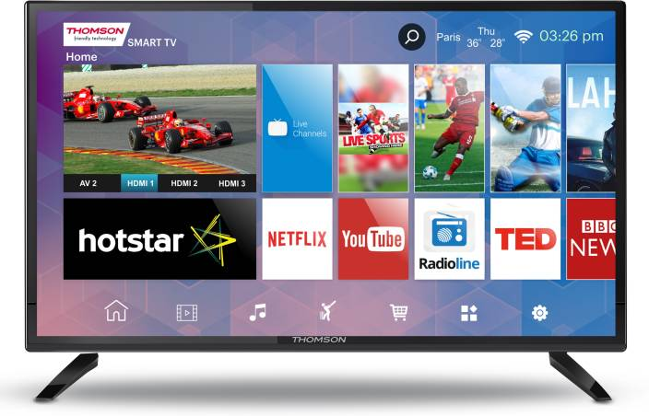
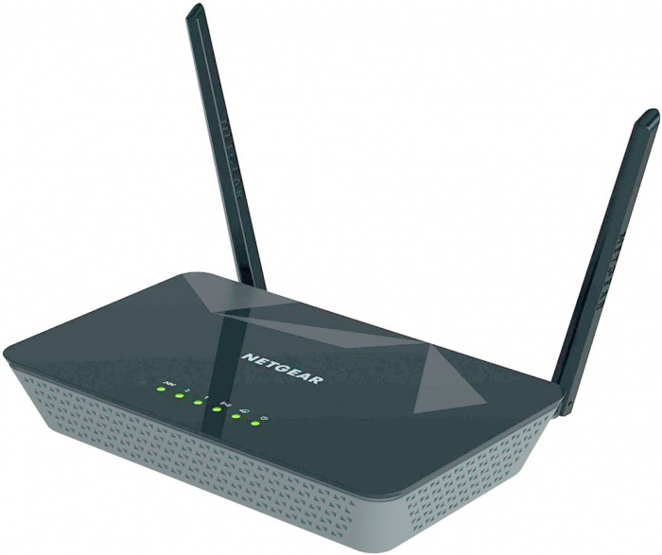
IoT в Вашем доме
Notes:
Верно. Обычный модем для доступа в интернет и популярные сейчас smart TV – это тоже ИоТ. А значит вы, скажем так, в ответственности за тех, кого приручили. И вот вам наглядный пример – почему.

Slide 19




Mirai
Notes:
21 октября 2016 года.
(ссылка на инфо https://www.kaspersky.ru/blog/attack-on-dyn-explained/13471/)
Рассказать про атаку и последствия.

Slide 20
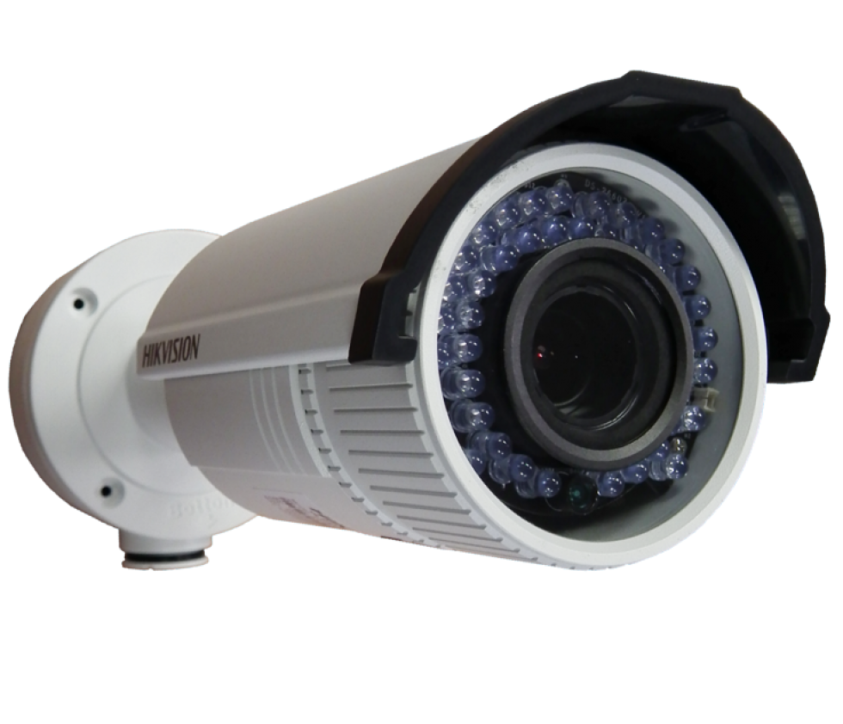
21 млрд.
устройств в 2018 году
Notes:
В 2018 году зарегисрировано около 21 млрд. ИоТ устройств.
А еще в 2018 году постоянно всплывали новости о новых уязвимостях в маршрутизаторах dlink, yalink, даже cisco не остался в стороне. Вот и представьте себе, что все эти уязвимые устройства, которыми вы сами же и пользуетесь в один прекрасный момент положат ваш любимый портал, или вообще отрежут доступ к интернету.

Slide 21
В мире
Март 2018 года
DDoS атака на портал GitHub мощностью 1,35 терабита в секунду
Апрель 2014 года
DDoS атака на сеть доставки контента CloudFlare мощностью свыше 400 Гбит/сек
Март 2013 года
DDoS атака на организацию Spamhaus мощностью 300 Гбит/сек

Slide 22
В Казахстане
Сентябрь 2017 года
DDoS атака на интренте-ресурсы банков второго уровня

Slide 23
Выводы
1. Изменяйте дефолтные пароли на «умных» устройствах
2. Перед покупкой прочитайте отзывы, касающиеся безопасности устройства

Slide 24
История №4.
Опасные гаджеты
Notes:
https://habr.com/ru/post/418851/

Slide 25

https://habr.com/ru/post/418851/
GPS ЧАСЫ FIXITIME 3 ОТ КОМПАНИИ ELARI
GPS/LBS/Wi-Fi-трекинг
2 камеры, доступ к камере часов с подключенного смартфона
поддержка входящих и исходящих голосовых вызовов, в том числе скрытых
голосовой чат
шагомер

Slide 26
НАЧАЛО ПРОВЕРКИ.
Приложение Elari SafeFamily отправляло данные на сервер http://wherecom.com
http://wherecom.com
Нешифрованный трафик
Подмена параметров запросов
ОПАСНОСТЬ №1

Slide 27

Запрос по этому адресу передавал информацию, хранящуюся в приложении:
Имя ребенка
Дата рождения ребенка
В какой класс ходит
Телефон родителей
Фото ребенка
QR код его часов
ОПАСНОСТЬ №2
Добавление часов в приложение стороннего пользователя

Slide 28
Подмена параметров других запросов:
История GPS координат
Данные родителей
Уязвимые запросы гарантировали анонимность злоумышленнкика
ОПАСНОСТЬ №3
все эти данные были доступны без какой либо авторизации к API с любого устройства

Slide 29
Вывод
1. Не гонитесь бездумно за модными гаджетами: ищите отзывы о безопасности устройства
2. Относитесь с вниманием ко всем ресурсам с Вашими персональными данными

Slide 30
История №5.
Переписка на 60,000$
Notes:
Думаю, при фишинговые письма вы знаете достаточно, чтобы в будущем не попасться на срочные письма из «налоговой» ради которых придется выключать антивирусы.
А мы хотел рассказать вам кейс таргетированной атаки из практики нашей компании, с расследованием инцидента. Конечно, все названия изменены, но суть та же.

Slide 31
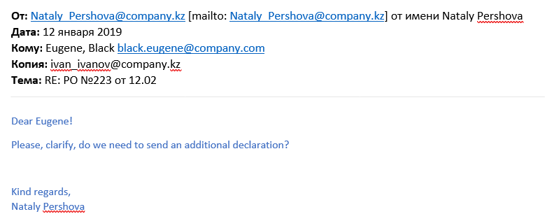
Notes:
Обычная переписка по поводу заключенного контракта. Сотрудница компании - натали, которая должна была перевести платеж уточняет детали по доументам у своих зарубежных партнеров

Slide 32
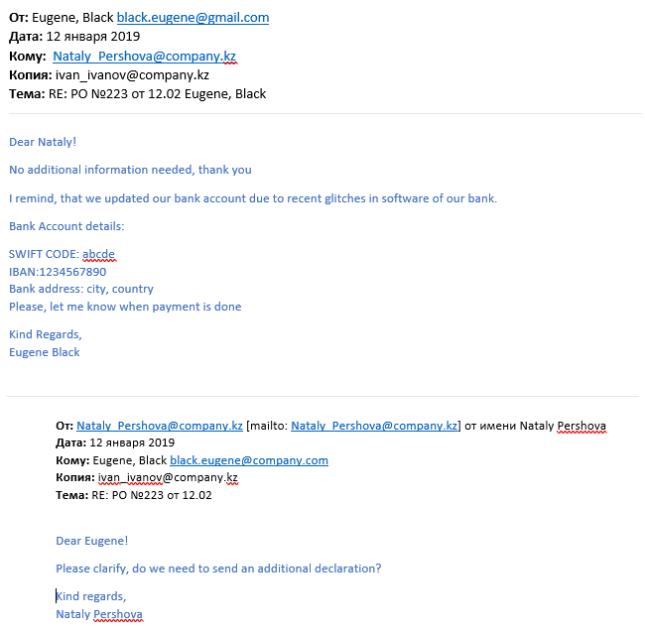
Notes:
Сотрудник компании-партнера Юджин, которая это платеж получает, дает комментарии по ее вопросу в ответном письме, уточняя, что из-за сбоев в обслуживании их банка, у них обновились реквизиты.
Натали отвечает, что нет проблем, реквизиты будут обновлены. В ее практике такие случае уже бывали.
Обращаю ваше внимание на то, что письмо Юджина был именно ответным, так как предыдущая переписка была сохранена.
Кто заметит подвох?

Slide 33
Notes:
Верно, адрес почты поменялся с корпоративной на gmail.
Но, заметьте, насколько продуманной была атака. Во-первых, нужно было знать детали переписки…..

Slide 34
Выводы
1. Бдительность, особенно при передаче конфиденциальной информации

